Slide 1
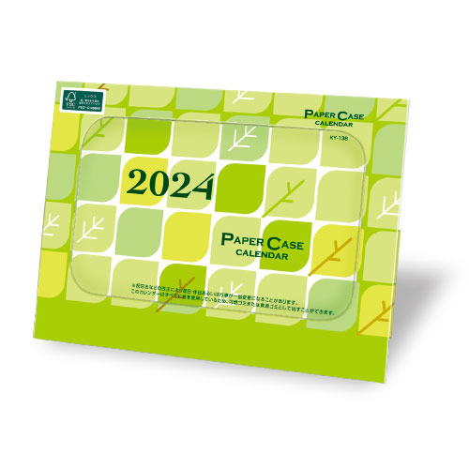
【提案書】
ペーパーケースカレンダー
特徴
全てが紙で出来ている、環境に優しいスタンド式の卓上カレンダー。付属のフックを使えば壁掛けカレンダーとしても使用できます。年末のご挨拶用ノベルティとして人気の高いアイテムです。※掲載している価格は、100冊の場合の1冊単価になります。価格については、お見積り依頼後に担当スタッフから別途ご案内いたします。
納期
納期スペース
仕様
素材：マットコート紙
サイズ：13枚（W180×H128mm）
包装：OP袋入りセット
備考：ケースに箔押し（印刷寸法：W150×H15mm以内）
お見積
お見積りスペース

